Slide 1
Векторы

Slide 2
Содержание:
Что такое вектор?
Длина вектора
Коллинеарный вектор
Сумма и разность векторов
Законы сложения
Умножение векторов (1 часть)
Умножение векторов (2 часть)
Длина вектора(формулы)
Скалярное произведение

Slide 3
Что такое вектор?
Отрезок, для которого указано, какая его граничная точка является началом, а какая - концом, называется направленным отрезком или вектором

Slide 4
Длина вектора
Длиной вектора или модулем ненулевого вектора называется длина отрезка
Е
|КЕ| = |KE| длина вектора КЕ
М
вектор ММ - нулевой вектор
К
|ММ| = 0

Slide 5
Коллинеарные векторы
Ненулевые векторы называются коллинеарными, если они лежат на одной прямой или на параллельных прямых
L
с
K
b
A
B
М
Нулевой вектор считается коллинеарным любому вектору

Slide 6
Сумма и разность векторов

Slide 7
Законы сложения векторов

Slide 8
Умножение вектора на число
Первый распределительный закон

Slide 9
Умножение вектора на число
Второй распределительный закон
Назад

Slide 10



Длина вектора
Назад

Slide 11


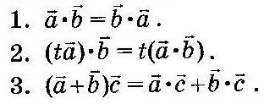

Скалярное произведение векторов

Slide 12

Спасибо за внимание

